Slide 1
傳染病 登革熱宣導
護理師
楊典格

Slide 2

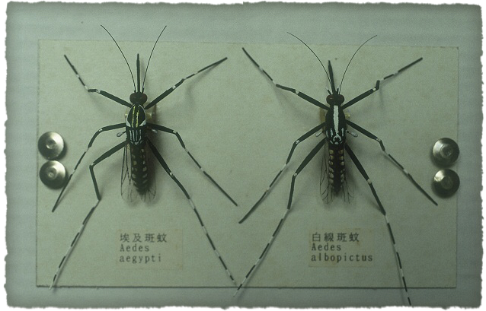
夜來巴掌聲 登革熱知多少
俗稱『天狗熱』、『斷骨熱』，是由登革病毒引起的急性傳染病
登革熱主要靠埃及斑蚊、白線斑蚊為傳播媒介
依抗原性可分為Ⅰ、Ⅱ、Ⅲ、Ⅳ型

Slide 3

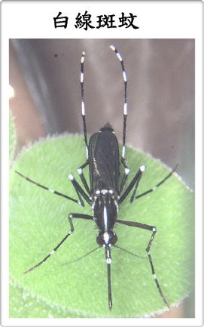
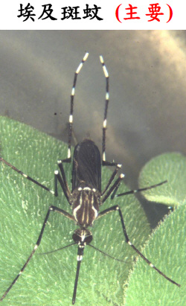
登革熱病媒蚊
埃及斑蚊
.胸背一對彎曲白線
.室內蚊
.神經質,吸不飽再咬
別人,傳播速度快
.只吸人血
.致病主要病媒蚊
白線斑蚊
.胸背一條白線
.室外蚊
.吸血時不易受驚擾,
吸飽時才飛走
.可吸動物血
共同特徵：腳上花紋黑白相間,又稱『花腳紋』

Slide 4
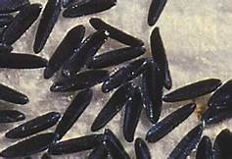
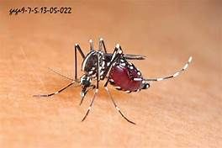
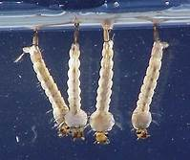
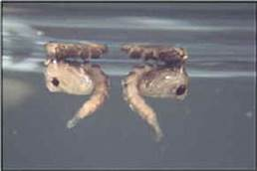
斑蚊生活史
3~4天
吸血
卵期
成蟲期
幼蟲期
9~12天
(孑孓)
蛹期
1~2天
5~6天

Slide 5


登革熱感染途徑
人感染病毒約3-14天
(通常5-8天) 潛伏期
健康人
開始生病
帶毒斑蚊終身
帶病毒至死方休
病毒在蚊體內大量增殖8-12天後可傳給人
發病前一天至第五天 病毒血症期
（可傳染期）

Slide 6
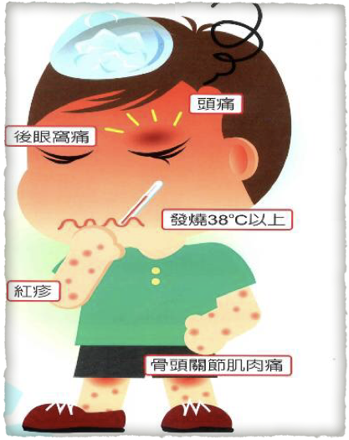
登革熱症狀
突發發燒≧38℃並伴隨下列
兩（含）種以上症狀
頭痛
後眼窩痛
肌肉痛
關節痛
紅疹（先胸部.軀幹再擴散到四
肢及臉部,不一定會癢)
出血性癥候
白血球減少
登革熱屬第二類法定傳染病，醫療院所需於24小時內通報當地主管機關

Slide 7
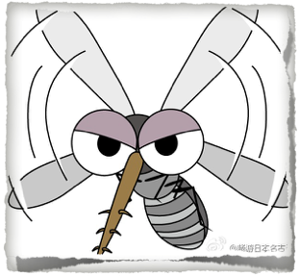
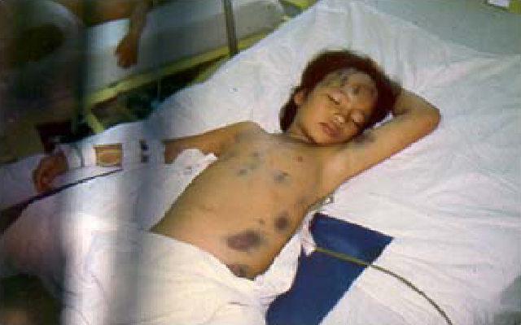
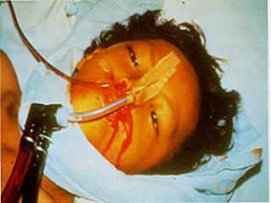
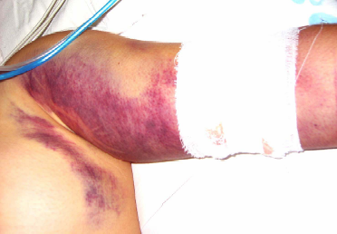
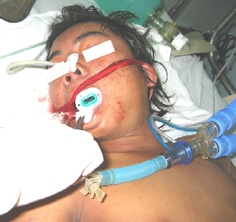

登革熱可不可怕
交叉感染不同型別的登革熱將可能罹患登革出血熱,如果沒有及時就醫或治療，死亡率可以達
50%，千萬別
掉以輕心！！

Slide 8
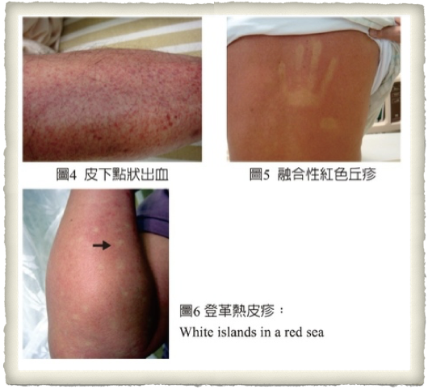
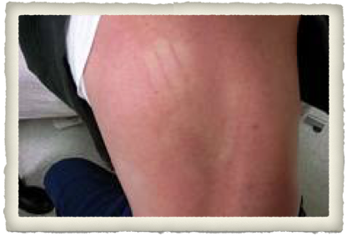
登革熱症狀

Slide 9
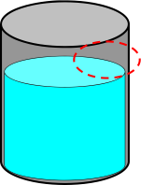

斑蚊產卵的習性
喜歡產卵於乾淨不流動的水
斑蚊產卵於容器內壁接近水面處，乾燥時最長可存活一年 ( 因卵具硬殼，可耐旱)，當水面再度超過卵線，蟲卵會在幾分鐘內孵化。
所以清洗容器時， 需特別刷洗內壁。
.
.
.
.
.

Slide 10

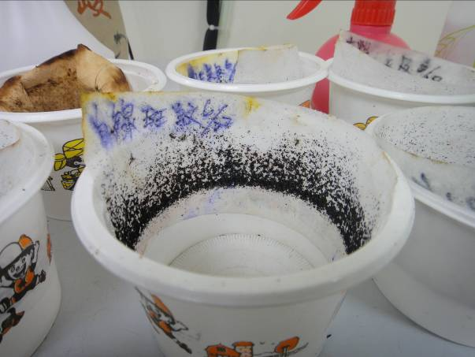
清洗容器時,需特別刷洗內壁.容器底部
最後將容器倒蓋
斑蚊卵

Slide 11
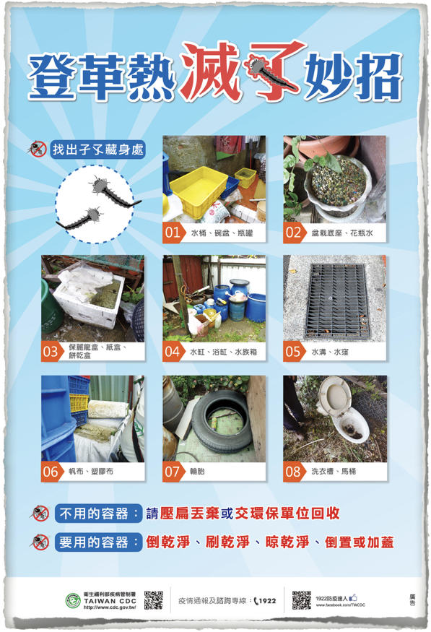

Slide 12
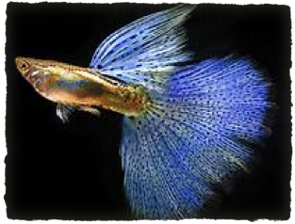
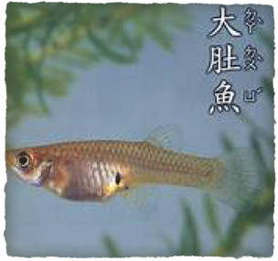
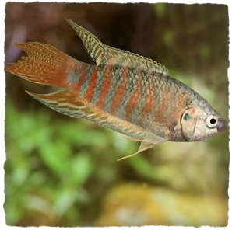
無法移動或清除的大型積水處，可以放養食蚊魚
台灣鬥魚
孔雀魚
大肚魚

Slide 13
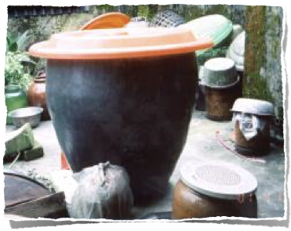
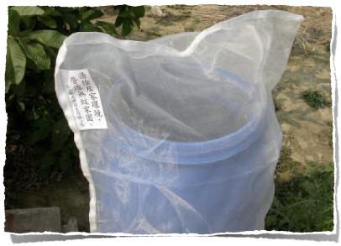
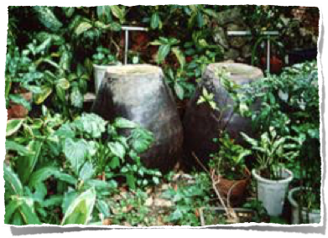
儲水容器使用時請加蓋或加細紗網
不用時請倒置

Slide 14
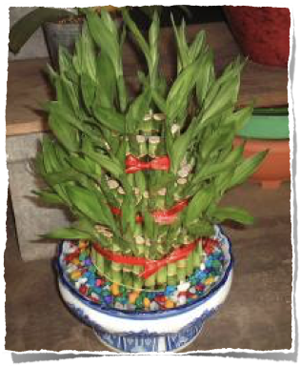
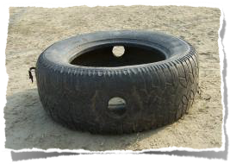
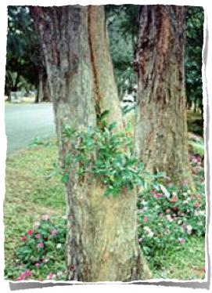
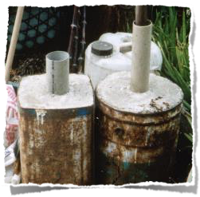
預防積水
種植水生植物
可利用小石頭
水面不超過石頭
廢輪胎及竹竿底座
請打洞
樹洞
以土填滿植草

Slide 15
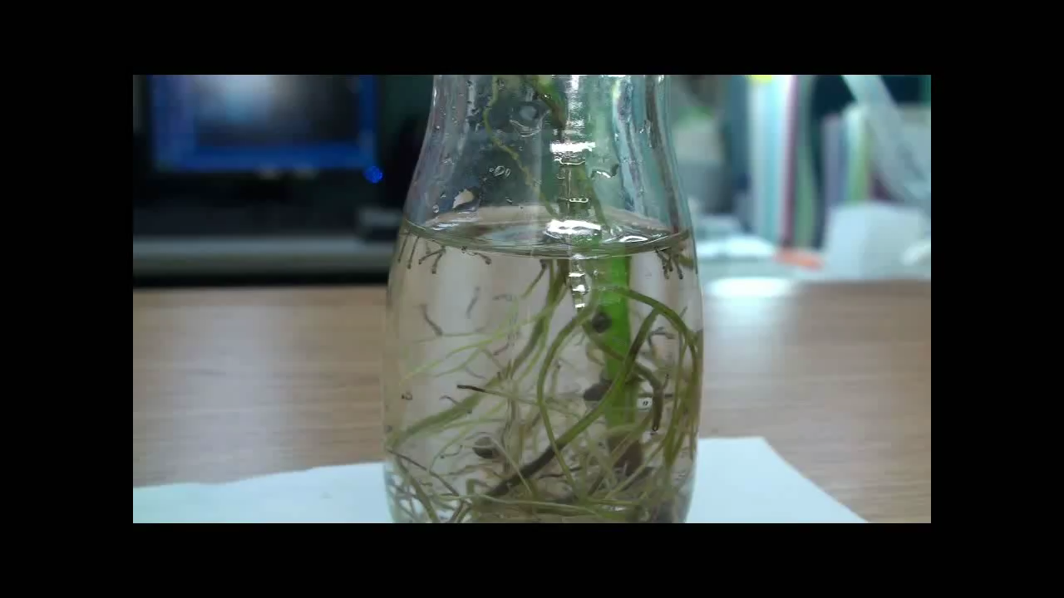

Slide 16
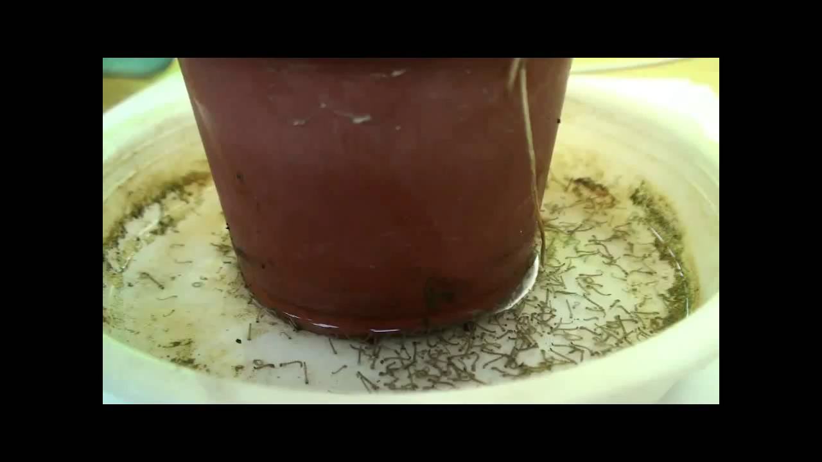

Slide 17

登革熱預防措施
居家預防:裝紗窗、紗門、蚊帳，
外出穿著淺色長袖衣褲,避免蚊蟲叮咬
清除孳生源,落實一週一次
『巡、倒、清、刷』
『巡』檢環境、『倒』掉積水
『清』潔容器、『刷』洗去除蟲卵

Slide 18
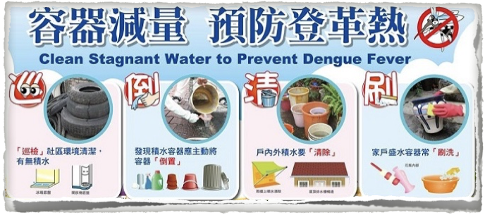
一兼三顧
做好登革熱、屈公、茲卡不會來

